Slide 1
스마트 화분
발표자 김경태

Slide 2
PROJECT
START
STEP. 1
프로젝트 소개
STEP. 1
프로젝트 소개
STEP. 1
프로젝트 소개
기존의 국내외 연구 내용▼
수행 배경 & 목적 ▼
작품 개요▼

Slide 3
시스템 구성 ▼
개발 환경▼
기능 & 사용법 ▼
시스템 구성도
화분 설계
FireBase 설계
앱 UI 및 사용법
PROCESS
START
STEP. 2
프로젝트 내용
STEP. 2
프로젝트 내용
STEP. 2
프로젝트 내용

Slide 4
TEAM 구성 & 역할 ▼
프로젝트 수행 일정▼
향후 연구와 기대효과 ▼
STEP. 3
프로젝트 수행
STEP. 3
프로젝트 수행
STEP. 3
프로젝트 수행
FINISH

Slide 5
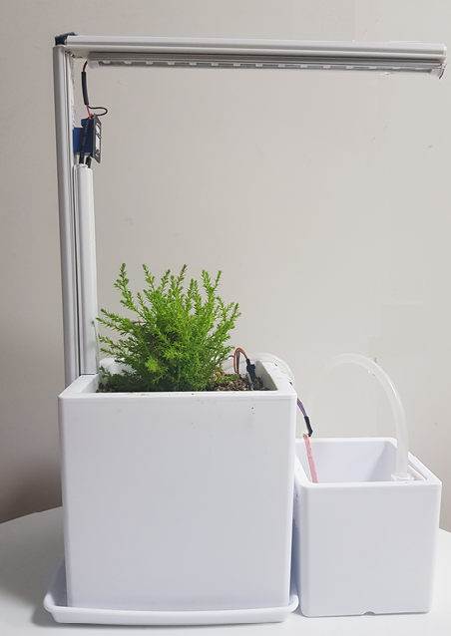
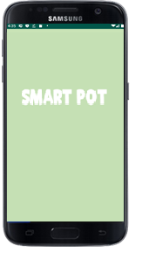
프로젝트 소개 작품 개요
스마트 화분 ?
SMART POT
#Arduino
#센서
#Android
#편의성
#IoT
#일상 속 가치
#화분 데이터 일지
#식물검색
#원격 제어
#자동 관리
#식물육성
#Real Time
▶ 스마트 화분
▶ 애플리케이션

Slide 6
프로젝트 소개 수행 배경 & 목적
1
인테리어
2
공기 정화
식물 육성 목적
3
실내 온도 조절
1
무관심
식물이 죽는 원인
전문성 부족
2
3
물, 양분, 빛 부족
식물 육성 환경 관리에 지속적인 관심을 유지시키고 편리성 제공 목적

Slide 7
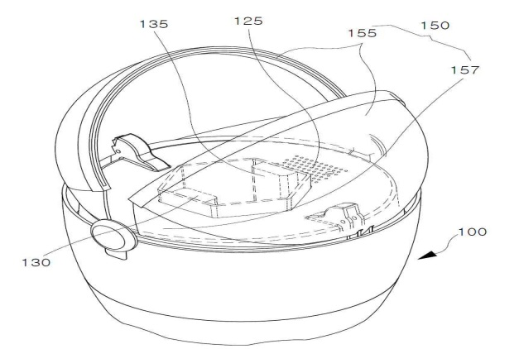
프로젝트 소개 기존 국내외 연구 내용 및 비교
스마트 화분
스마트 화분
출원번호 | 10-2017-0113219 (2017.09.05)
공개번호
등록번호 | 10-1870882 (2018.06.19)
출원인 | 주식회사 플레이블
온도, 습도, 조도량, 토양습도 제어를 원격으로 조절 가능
앱을 통해 실시간 원격 관리가 가능
VS
앱과 스마트화분을 통해 식물의 필요 영양분을 자동으로 공급
화분 데이터 일지를 통해 식물 성장 데이터
식물의 이미지를 촬영해 정보를 검색할 수 있는 식물검색 기능
온도, 습도 제어 가능

Slide 8


프로젝트 내용 시스템 구성도
Application
데이터 출력
FireBase
데이터 set
Aduino
데이터 측정
Sensor
명령 set
명령 get
식물 사진
촬영
이미지
검색
펌프 작동 명령
센서 값
전달
전등 작동
명령
식물검색
(Bing 이미지 검색)
아두이노
릴레이
(워터펌프)
아두이노
릴레이
(전등)
펌프 작동
전등 작동
스마트 화분 (H/W)
애플리케이션 (S/W)
워터펌프
전등

Slide 9
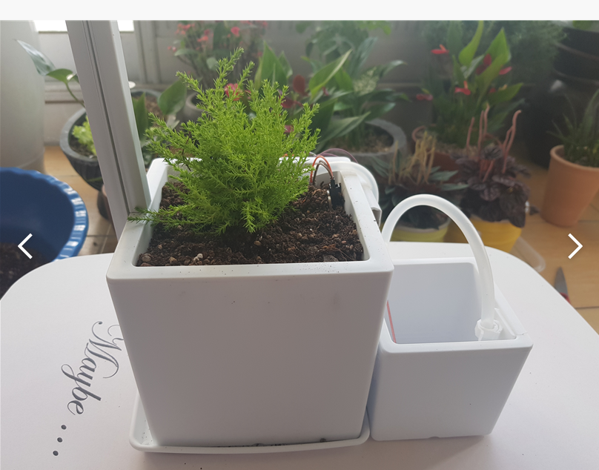
프로젝트 내용 화분 설계
▼
화분 앞면
▼
구성
조도센서
LED 조명
릴레이
호스
호스

Slide 10
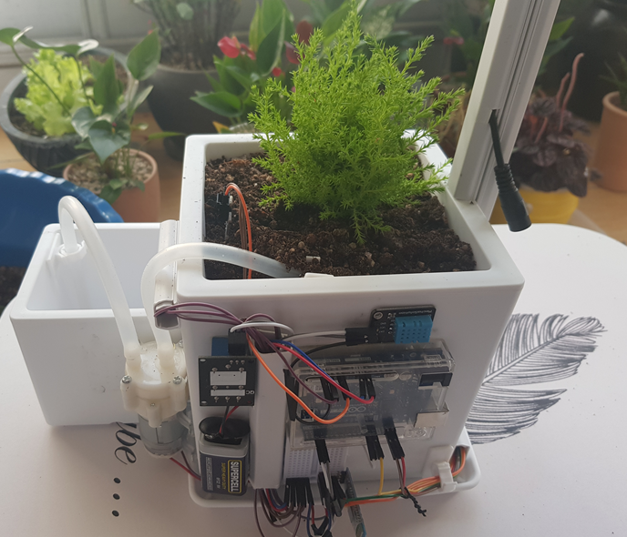
프로젝트 내용 화분 설계
조도센서
▼
화분 뒷면
▼
구성
릴레이
토양습도센서
호스
전등 전원
온습도센서
수위센서
몰딩
릴레이
아두이노
지지대
워터펌프
빵판
배터리

Slide 11
프로젝트 내용 FireBase 설계
SmartPot
admin
추가한 식물 이름
Control
Switch
Water
Data
Manual
Control
Auto
Control
Pot
State
제어모드
스위치
수분 공급
데이터
직접 모드
데이터
자동 모드
데이터
스마트 화분
센서 값

Slide 12
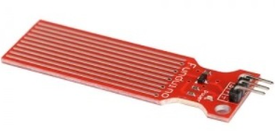
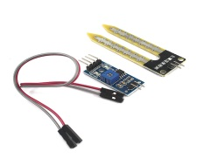


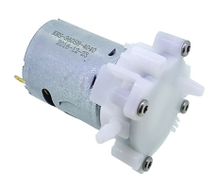
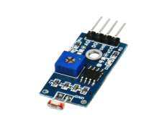
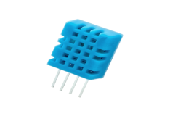
프로젝트 내용 개발환경
▼
Arduino
수위 센서
Android
▼
토양수분센서
▼
▲
워터펌프
▼
조도센서
▼
온ㆍ습도센서

Slide 13
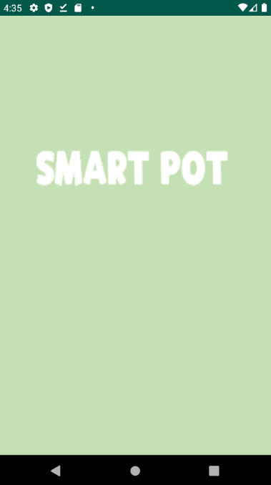
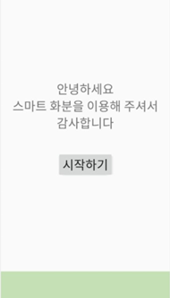
프로젝트 내용 기능 및 사용법
▼
로딩 후 시작화면

Slide 14
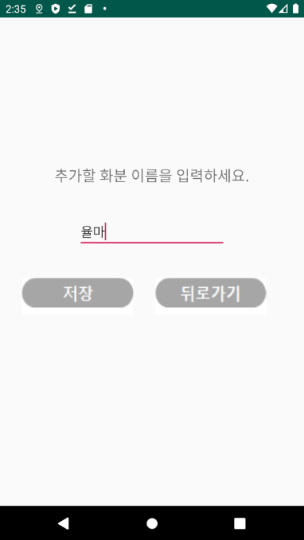
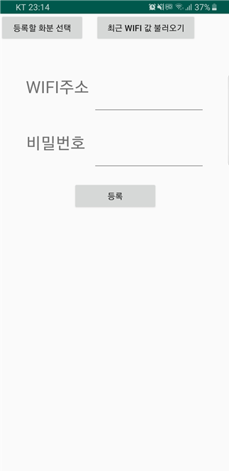
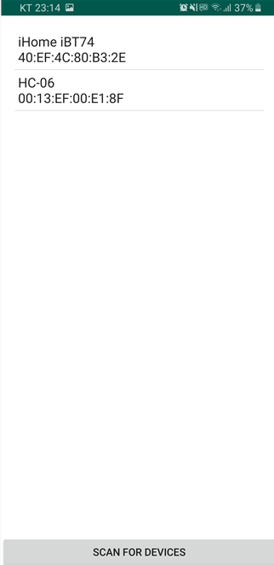
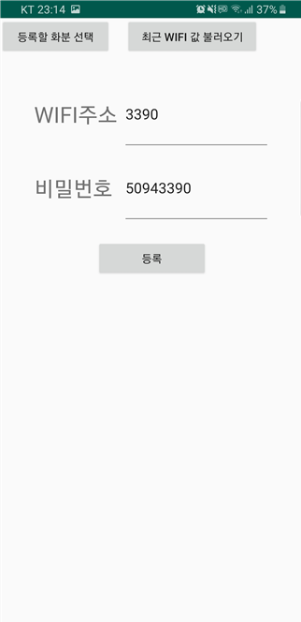
프로젝트 내용 기능 및 사용법
▼
등록된 화분 없을 시

Slide 15
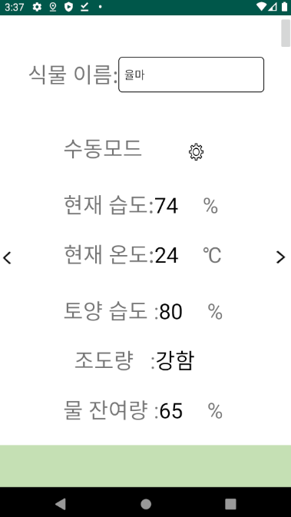
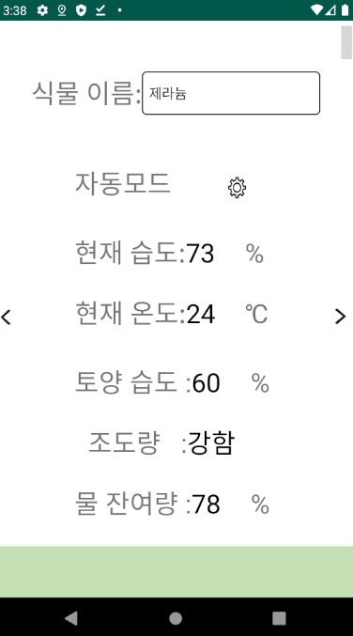
프로젝트 내용 앱 UI 및 사용법
▼
등록 후 메인 화면
◀◀ 화분 제어설정 버튼
등록된 다른 화분 상태

Slide 16
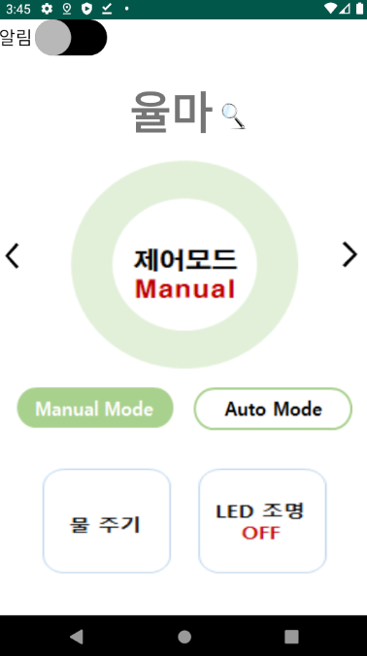
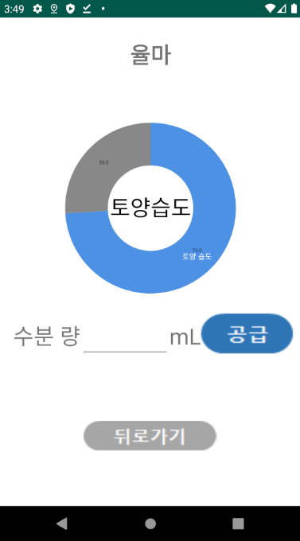

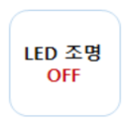
프로젝트 내용 앱 UI 및 사용법
▼
화분 제어설정 - 수동모드
▼
수동모드 - 물주기
ㅍ

Slide 17
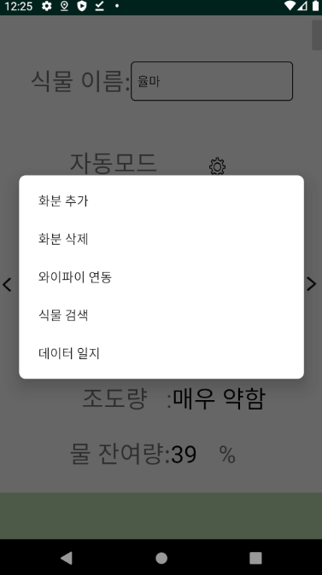
프로젝트 내용 앱 UI 및 사용법
▼
추가기능 메뉴 리스트

Slide 18
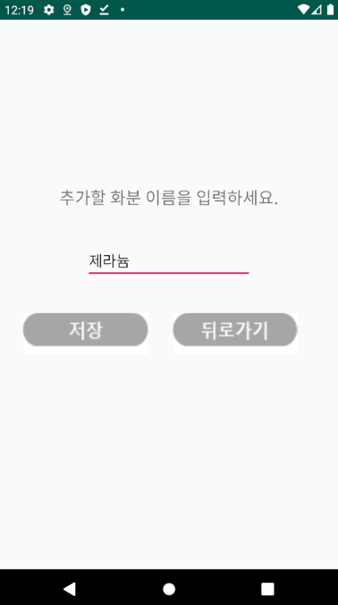
프로젝트 내용 앱 UI 및 사용법
▼
화분 추가

Slide 19
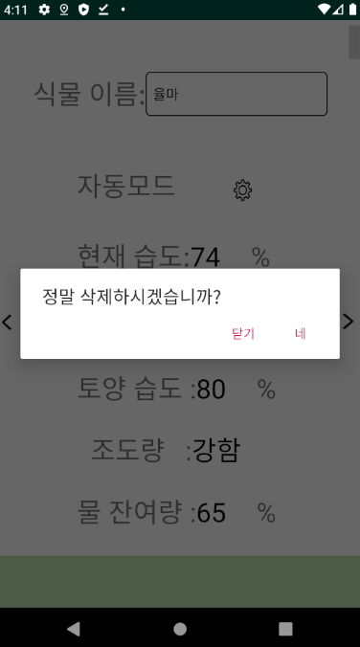
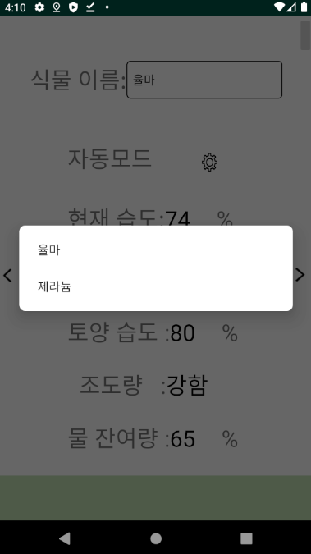
프로젝트 내용 앱 UI 및 사용법
▼
화분 삭제

Slide 20
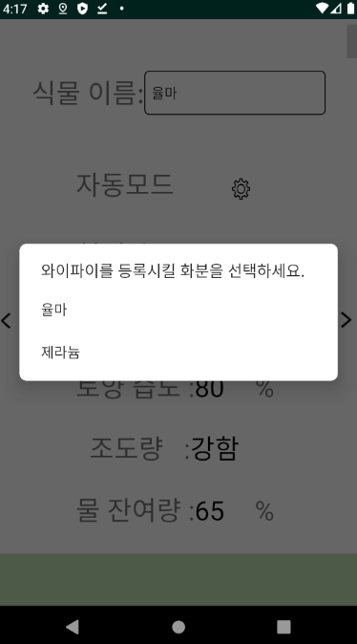
프로젝트 내용 앱 UI 및 사용법
▼
와이파이 연동

Slide 21
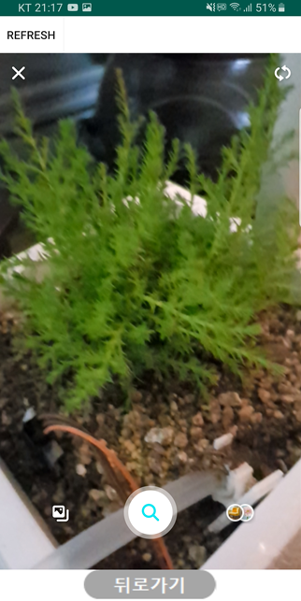
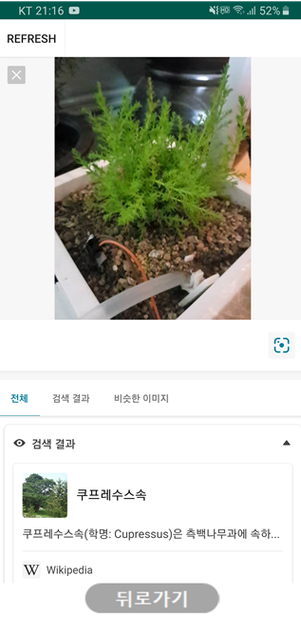
프로젝트 내용 앱 UI 및 사용법
▼
식물 검색

Slide 22
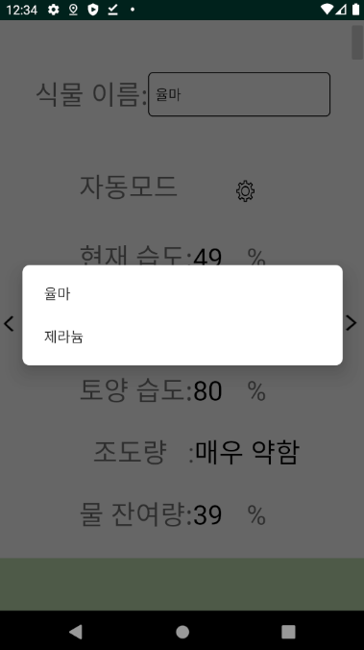
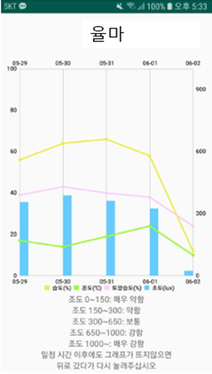
프로젝트 내용 앱 UI 및 사용법
▼
데이터 일지

Slide 23
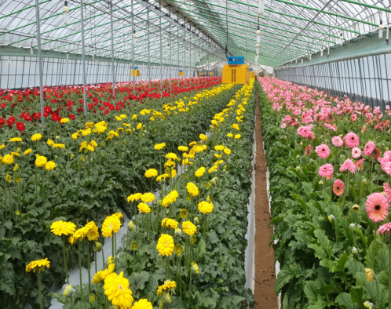
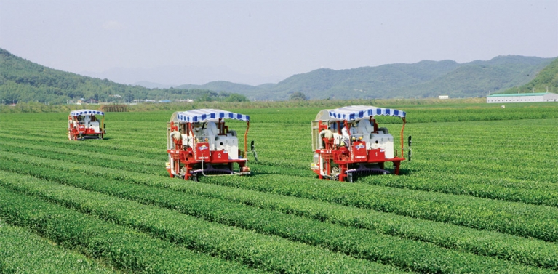
프로젝트 수행 기대효과와 응용분야
▼
기대효과
식물 육성의 전문성이 부족한 가정에서 식물 육성능력 상승
부재가 잦은 1인 가구에서 유용성
대규모 식물을 기르는 농장에서 스마트화분의 자동화 시스템으로 긍정적인 효과 기대
▼
응용 분야

Slide 24
프로젝트 수행 프로젝트 수행일정
예상 일정
진행도
추가 일정
12/23
1/6
1/20
2/3
2/14
3/2
3/16
3/30
4/27
5/8
5/22
달성도(%)
4/13
일정 | 개발 내용
1~2주차 (12/23 ~ 1/3) | 앱 UI , 아두이노 센서 개발
3~4주차 (1/6 ~ 1/17) | 앱과 아두이노 연동
5~6주차 (1/20 ~ 1/31) | 화분과 앱 데이터 통신
7~8주차 (2/3 ~ 2/14) | 화분의 워터펌프 제어 개발
9~10주차 (2/17 ~ 2/28) | 조명 개발
11~12주차 (3/2 ~ 3/13) | 자동제어 개발
13~14주차 (3/16 ~ 3/27) | 식물인식 개발
15~16주차 (3/30 ~ 4/10) | 다중 H/W 제어 개발
17~18주차 (4/13 ~ 4/24) | 화분 디자인 제작
19~20주차 (4/27 ~ 5/8) | 완성품 제작
21~22주차 (5/11 ~ 5/22) | 추가기능 및 디자인개선
23~24주차 (5/25 ~ 6/5) | 보완점 충족 및 발표 준비
앱UI / 센서 개발
100
앱,아두이노 연동
100
데이터 통신
100
워터펌프 개발
100
조명 개발
100
자동제어 개발
100
식물인식 개발
50
다중 H/W 개발
100
화분 디자인 제작
100
완성품 제작
100
추가기능 및 UI개선
100

Slide 25
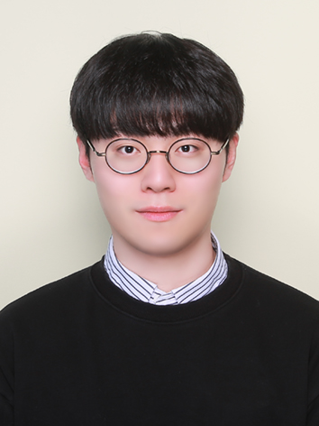
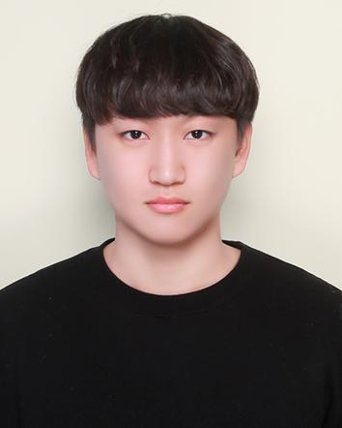
프로젝트 수행 TEAM 구성 & 역할
박 진호 팀장
IT융합학부 20162141
사진 예정
김 경태 팀원
IT융합학부 20174203
박 기윤 팀원
IT융합학부 20174203
프로젝트 총괄
앱
개발
통신
개발
아두이노 코딩
개발환경 구축
릴레이 개발
프로젝트 설계
화분 디자인
센서 개발

Slide 26
감사합니다

